Slide 1
Khóa 3 (IoT) - Buổi I Câu lạc bộ lập trình nhúng CEEC

Slide 2

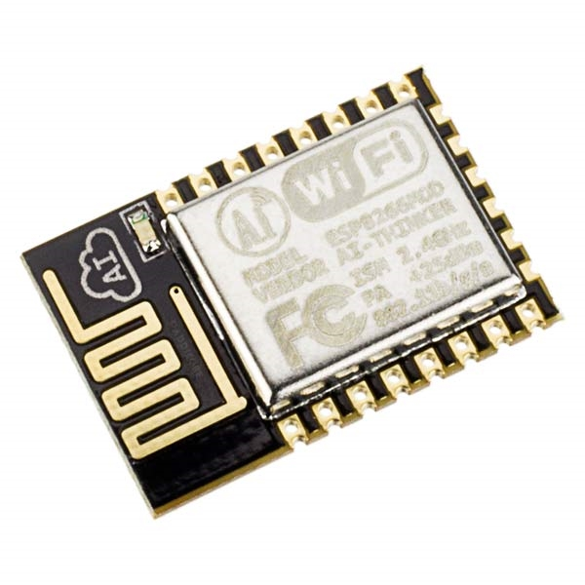
Instructions
IDE
MCU®
More info about them
https://www.arduino.cc/en/Main/Software
https://icdayroi.com/thu-phat-wifi-esp8266-12f
<number>

Slide 3
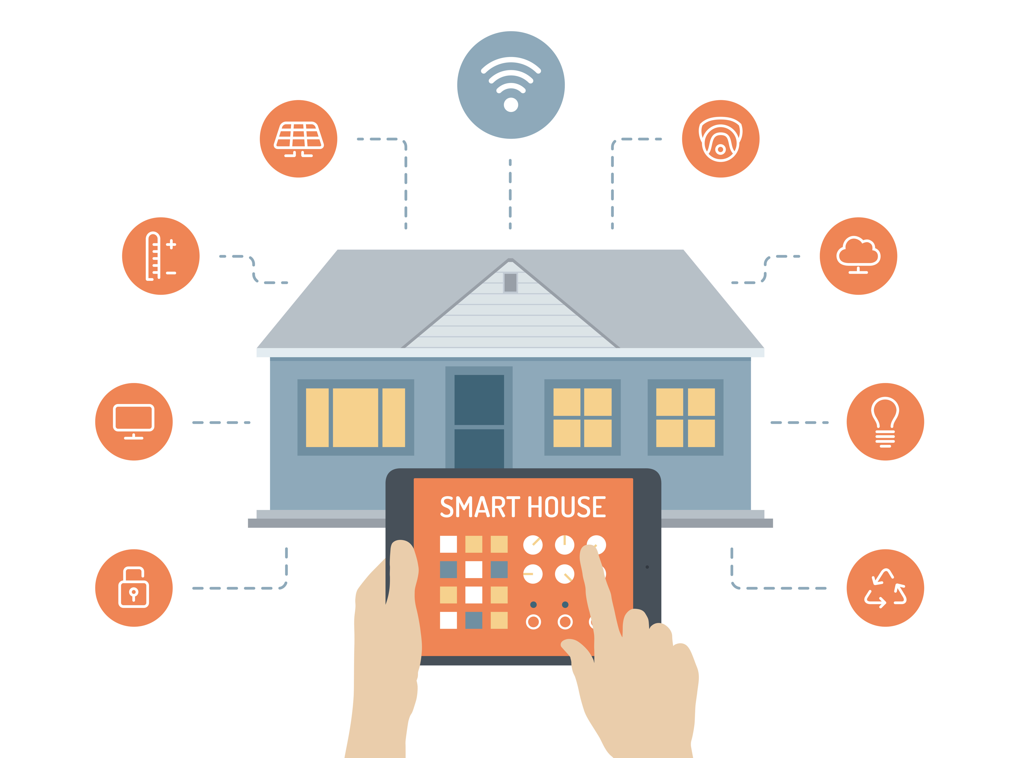

What I can do?
<number>

Slide 4
1
Connect Wifi
Let’s start with the first step of things

Slide 5
Mục tiêu:
Kết nối được wifi
Làm quen với board arduino
Làm quen với IDE
<number>

Slide 6
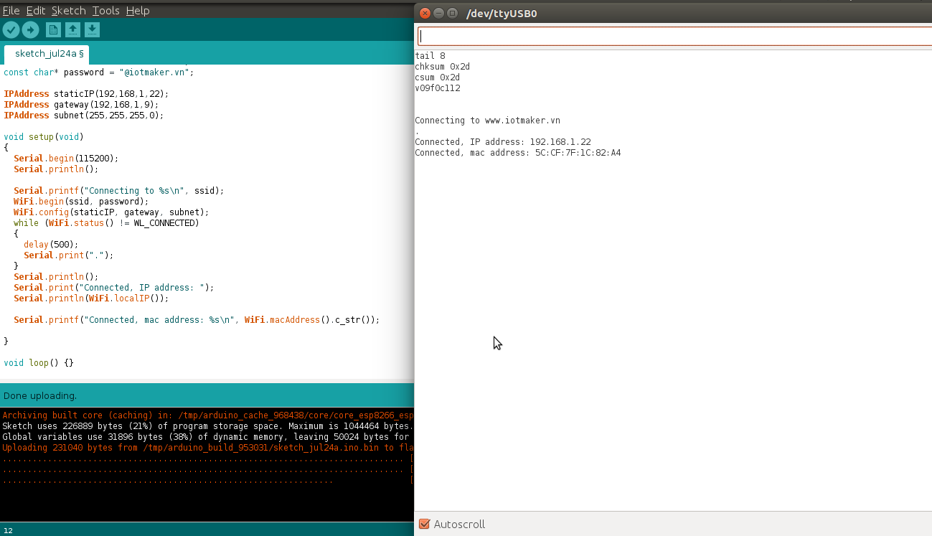
<number>

Slide 7
1. Kết nối GPIO0 với GND
2. Nhấn reset
3. Nạp code
4. Ngắt GPIO0
5. Nhấn reset
<number>

Slide 8
More
Kết nối với http://example.com/
<number>

Slide 9
You can do anything!
our office
<number>

Slide 10
The End

